Slide 1

¡Ayude a su hijo a aprender y crecer al reconocer los asombrosos indicadores del desarrollo!
“Aprenda los Signos. Reaccione Pronto.”
Notes:
*Saludo*
Hoy quisiera hablar acerca de cómo ayudar a su hijo a que aprenda y crezca al reconocer los asombrosos indicadores del desarrollo.

Slide 2

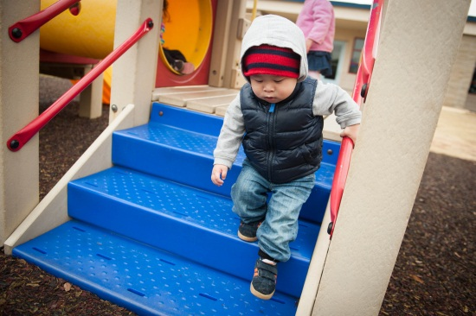

Usted aprenderá:
Que es importante estar pendiente de los indicadores del desarrollo.
Acerca de recursos de ayuda gratuitos.
Cosas que puede hacer para ayudar a su hijo a aprender y crecer.
Usa las cosas correctamente (vaso).
Baja las escaleras agarrándose.
Se viste y desviste solo.
Notes:
Usted aprenderá qué son los indicadores del desarrollo y por qué es importante fijarse en ellos en su hijo pequeño; aprenderá que hay recursos gratuitos para ayudarlo a reconocer estos indicadores y vigilar su evolución; y aprenderá que ¡hay cosas importantes que puede hacer para ayudar a su hijo a aprender y crecer!

Slide 3

¿Qué son los indicadores del desarrollo?
Son las cosas que la mayoría de los niños pueden hacer a una edad determinada.
  La manera en que un niño juega, aprende, habla, actúa y se mueve.
Ofrecen pistas importantes acerca del desarrollo de su hijo.
Señala un avión en el cielo.
Notes:
Los indicadores del desarrollo son las cosas que la mayoría de los niños pueden hacer a una edad determinada en términos de cómo juegan, aprenden, hablan, actúan y se mueven. Cosas como un bebé de 6 meses que reacciona cuando lo llaman por su nombre; uno de 12 meses que dice "adiós" con la mano; uno de 18 meses que señala un avión en el cielo; o uno de 2 años que habla con frases cortas. Estos son solo unos pocos ejemplos de muchos asombrosos indicadores del desarrollo que ofrecen pistas importantes acerca del desarrollo de un niño. Todos los niños se desarrollan a su propio ritmo. Algunos alcanzan los indicadores un poco más tarde o temprano, pero la mayoría de los niños lo hace alrededor de la misma edad.

Slide 4
Dar seguimiento a los indicadores del desarrollo de su hijo
Fijarse en los indicadores del desarrollo es fácil, entretenido y realmente importante.
Seguir la evolución de los indicadores del desarrollo a través del tiempo:
  lo ayuda a entender a su hijo y a saber qué debe esperar;
  lo ayuda a estar seguro de que su hijo se está desarrollando bien para su edad;
  provee información importante para compartir con el médico de su hijo en cada chequeo.
Notes:
Estar pendiente de los indicadores del desarrollo es fácil y ¡puede ser muy entretenido! Dar seguimiento a los indicadores del desarrollo que su hijo ha alcanzado, y los que todavía está intentando alcanzar, es realmente importante. Lo puede ayudar a entender mejor las capacidades de su hijo y le da una idea más clara de lo que debe esperar a medida que él aprende y crece. También lo puede ayudar a estar seguro de que su hijo se está desarrollando bien para su edad y provee información importante para compartir con el médico del niño en cada chequeo.

Slide 5

Dar seguimiento a los indicadores del desarrollo es importante
  Dar seguimiento a los indicadores de su hijo le da a usted la oportunidad de detectar signos tempranos de posibles problemas en el desarrollo para que su hijo tenga las mejores probabilidades de recibir la ayuda que necesite.
Gatea
Notes:
Y quizá lo más importante es que dar seguimiento a los indicadores de su hijo le da a USTED la oportunidad de detectar signos tempranos de un posible problema en el desarrollo para que su hijo tenga LAS MEJORES probabilidades de recibir la ayuda que necesite y el futuro más brillante posible.

Slide 6
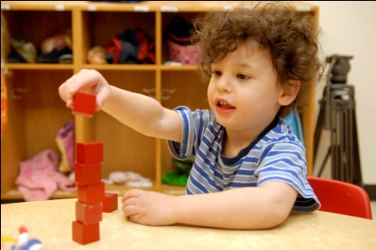
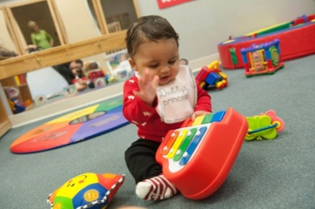


Materiales gratuitos para dar seguimiento a los indicadores
Creados por el programa de los CDC “Aprenda los Signos. Reacciones Pronto".
Gratuitos y fáciles de usar.
Amplia variedad de materiales para dar seguimiento a los indicadores del desarrollo.
Construye torres de bloques.
Estudia objetos al golpearlos.
Coopera con sus amigos.
Trepa bien.
Notes:
Para ayudar, los CDC —que son las siglas en inglés de los Centros para el Control y la Prevención de Enfermedades— a través de su programa "Aprenda los Signos. Reaccione Pronto", disponen de materiales gratuitos y fáciles de usar para dar seguimiento a los indicadores del desarrollo, así como otra información importante acerca del desarrollo durante los primeros años de vida. A continuación, le mostraré algunos de estos materiales y le daré ideas de cómo usarlos.

Slide 7
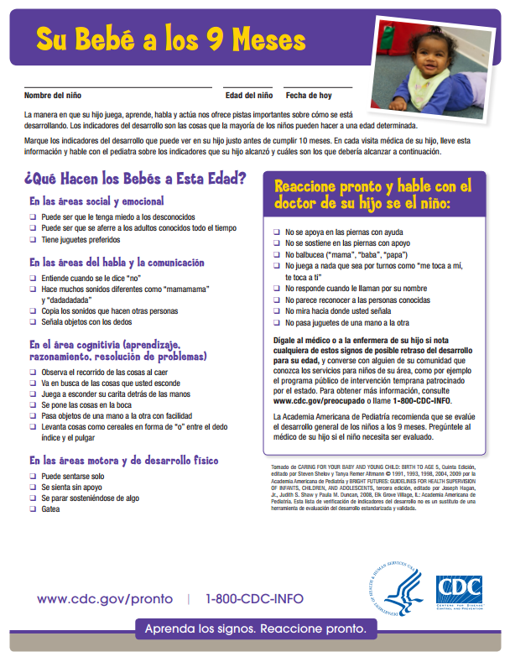
Listas de control de indicadores
Listas de control por edad a partir de los 2 meses y hasta los 5 años.
Enumeran los indicadores en 4 áreas de desarrollo.
Identifican los motivos de celebración o preocupación.
Notes:
El programa de los CDC “Aprenda los Signos. Reaccione Pronto" ofrece listas de control de indicadores gratuitas, por edad, a partir de los 2 meses y hasta los 5 años. Hay una para cada edad en la que se recomienda hacerle un chequeo de rutina al niño. Las listas incluyen indicadores en 4 áreas de desarrollo para ayudarlo a usted a reconocer ¡cada asombroso indicador del desarrollo! También destacan algunas cosas importantes en las que hay que fijarse y que pueden ser motivo de preocupación, y le dicen cómo reaccionar pronto si alguna vez nota esos signos. Lo mejor de todo es que las listas de control de indicadores están disponibles en este momento en www.cdc.gov/milestones, así que puede empezar a dar seguimiento a los indicadores del desarrollo de su hijo ¡hoy mismo!

Slide 8
Cómo usar la lista de control de indicadores
Ponga una copia en la puerta de su nevera y marque los indicadores a medida que su hijo los vaya alcanzando.
Complete la lista de control antes de cada chequeo de rutina y llévesela al médico.
Notes:
Aquí hay un par de ideas de cómo usted puede dar seguimiento a los indicadores de su hijo usando las listas de control de indicadores:
-Ponga una copia de la lista de control en la puerta de su nevera y ¡marque los indicadores a medida que los vaya reconociendo. Cuando su hijo tenga la edad suficiente para ayudar, ¡haga que él marque el indicador con una estrella o carita feliz!
O
-Hágase un recordatorio para completar la lista de control uno o dos días antes de cada chequeo de rutina de su hijo.
Sea como sea, asegúrese de llevar la lista de control a todos los chequeos de rutina de su hijo. Es importante que le diga al enfermero o al médico los indicadores del desarrollo que su hijo haya alcanzado y aquellos que todavía está intentado alcanzar.

Slide 9

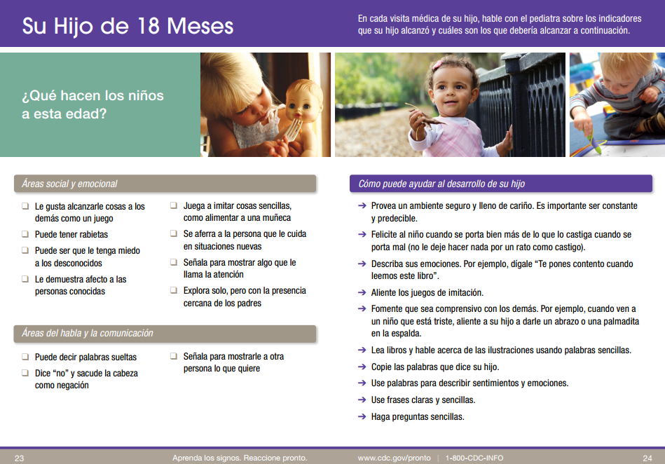
Cuadernillo “Indicadores del desarrollo”
Notes:
Ahora veamos el cuadernillo de los Indicadores del desarrollo. Este es un ejemplo.

Slide 10
Cuadernillo “Indicadores del desarrollo”
Incluye:
Listas de control completas para niños desde los 2 meses hasta los 5 años.
Actividades para ayudar a su hijo a aprender y crecer.
Espacio para escribir las preguntas que quiera hacerle al médico.
Cómo usarlo:
Un recurso para mantener y usar a lo largo de los primeros años de vida de su hijo.
Haga las actividades mientras el niño juegue.
Llévelo a todos los chequeos de rutina de su hijo.
Notes:
Este recurso para papás y mamás incluye todas las listas de control de los CDC para niños desde los 2 meses hasta los 5 años, y actividades para que usted pueda ayudar a su hijo a aprender y crecer. También provee espacio para que pueda escribir las preguntas importantes que quiera hacerle al médico en el próximo chequeo de rutina de su hijo. Todo esto en un cuadernillo colorido y lo suficientemente pequeño ¡para que quepa en el bolso o cartera de la mamá o el bolsillo de atrás del pantalón del papá!
Es algo que vale la pena, así que úselo para dar seguimiento a los indicadores del desarrollo de su hijo a lo largo de sus primeros años de vida. Es un recurso práctico para llevar a todos los chequeos de rutina de su hijo.
Cuando esté en casa, manténgalo a mano y revise las actividades que menciona para que saque nuevas ideas para la hora de jugar.
Obtenga una copia GRATUITA del cuadernillo “Indicadores del desarrollo” al solicitar el kit para padres en nuestra página de materiales gratuitos: www.cdc.gov/ActEarly. Cuando visite este sitio, obtenga una copia para un amigo(a). ¡Es un FABULOSO regalo para bebés!

Slide 11
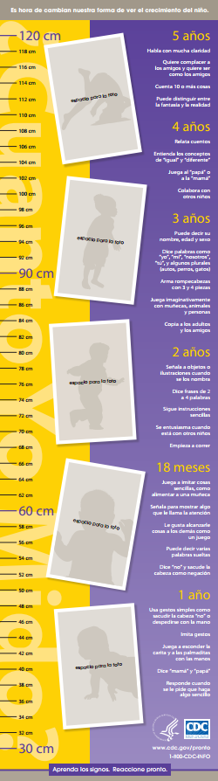

Tabla de crecimiento
Notes:
El kit para padres contiene un cuadernillo de “Indicadores del desarrollo” y una tabla de crecimiento como la que aparece aquí, GRATUITOS. Cuelgue la tabla de crecimiento en su casa. Es un gran recordatorio para que se fije en todos los asombrosos indicadores del desarrollo mientras su hijo vaya creciendo. Mida la estatura de su hijo y revise los indicadores antes de cada chequeo de rutina. Será una buena manera de practicar para cuando midan al niño durante las visitas al médico y un buen recordatorio para que usted comparta los indicadores con el enfermero o doctor.

Slide 12
Ayude a su hijo a aprender y crecer
Dar seguimiento a los indicadores del desarrollo es un muy buen primer paso.
Haga las actividades para ayudar a su hijo a aprender y crecer.
Hable con otros proveedores de atención médica acerca de los indicadores que ellos vean en su hijo.
Hable con el médico de su hijo sobre los progresos del niño y qué debe esperar a continuación.
Reaccione pronto si alguna vez tiene una preocupación.
Notes:
Dar seguimiento a los indicadores del desarrollo es un muy buen primer paso para ayudar a su hijo a aprender y crecer, pero ¡hay más cosas que usted puede hacer! Asegúrese de darle un vistazo a las actividades que aparecen en el cuadernillo de “Indicadores del desarrollo”. Estas incluyen muchas ideas entretenidas sobre cómo puede fomentar el aprendizaje y desarrollo de su hijo.
También puede ser útil para hacerse el hábito de hablar con las personas que cuidan regularmente a su hijo, tales como las de la guardería o el educador de la primera infancia, o quizá incluso los abuelos o amigos cercanos. Comparta las listas de control con ellos y pregúnteles qué indicadores ven en su hijo o si tienen preguntas acerca del desarrollo del niño que usted pueda hacerle al médico.
Pero sobre todo, la manera más importante en que puede ayudar a su hijo a aprender y crecer es REACCIONANDO PRONTO si alguna vez tiene una preocupación acerca de cómo su niño juega, aprende, habla, actúa o se mueve.

Slide 13
Reaccione pronto
Usted conoce a su hijo mejor que nadie.
Dígale sus preocupaciones al médico.
Pida que lo remitan a un especialista Y llame al 1-800-CDC-INFO para que lo contacten con servicios de ayuda.
Todos los estados ofrecen servicios que pueden proporcionarle ayuda.
No espere.
Notes:
Reaccionar pronto significa fijarse en el desarrollo de su hijo con mayor profundidad para ver si está bien encaminado o si necesita un poco de ayuda. Recuerde: el momento en que los niños alcanzan los indicadores varía un poco, pero la mayoría sigue una tendencia común. Usted conoce a su hijo mejor que nadie. Utilice estas herramientas como guía y si usted o una de las personas que cuidan a su hijo tiene alguna vez una preocupación acerca de su desarrollo, dígasela al médico del niño. Puede ser útil llevar la lista de control de los indicadores al médico y preguntar sobre una evaluación del desarrollo.
Si usted o el médico todavía están preocupados, pídale al doctor que lo refiera a un especialista que pueda examinar más detenidamente a su hijo Y llame al 1-800-CDC-INFO para obtener la información del grupo que provee en su estado los servicios que su hijo podría necesitar. Todos los estados ofrecen servicios gratuitos o a bajo costo para ayudar a los niños con retrasos en el desarrollo. A menudo, estos servicios incluyen la enseñanza y la práctica de destrezas como usar palabras para comunicarse, jugar con juguetes o mantener el equilibrio y caminar.
Esta terapia adicional, junto con su amor y apoyo, pueden ayudar a su hijo a aprender y crecer para que esté lo más listo posible cuando sea el momento de entrar a la escuela. Mientras más temprano su hijo comience a recibir esta ayuda extra, más tiempo tendrá para practicar las destrezas que le sean difíciles.
¡No espere! Reaccionar pronto requiere de un esfuerzo adicional, pero ¡puede hacer una gran diferencia a la hora de obtener la ayuda que su hijo pueda necesitar!

Slide 14

¡Recuerde!
Es importante estar pendiente de los indicadores del desarrollo.
Hay recursos de ayuda gratuitos.
Hay cosas que usted puede hacer para ayudar a su hijo a aprender y crecer.
Reaccionar pronto puede hacer una gran diferencia.
Juega a imitar a los grandes.
Notes:
A estas alturas, esperamos que usted haya aprendido:
lo que son los indicadores del desarrollo y por qué estar pendiente de ellos es tan importante;
dónde puede encontrar recursos gratuitos, incluidos materiales para dar seguimiento a los indicadores e ideas acerca de cómo puede ayudar a su hijo a aprender y crecer, y
qué hacer si alguna vez tiene una preocupación sobre el desarrollo de su hijo.

Slide 15
¡Ayude a su hijo a aprender y crecer al reconocer cada asombroso indicador del desarrollo!
Visite hoy mismo www.cdc.gov/pronto.
“Aprenda los Signos. Reaccione Pronto.”
Notes:
¡Ayude a su hijo a aprender y crecer al reconocer cada asombroso indicador del desarrollo!
Aprenda los signos y reaccione pronto.
Para imprimir o solicitar materiales gratuitos, incluidos los que se mencionan en esta presentación y más, visite www.cdc.gov/ActEarly o llame al 1-800 CDC-INFO.
¡Gracias!

